Slide 1
BEWÄHRTE PRAKTIKEN ZUM ENTLEEREN VON SÄCKEN

Slide 2
VORWORT (FÜR LEHRKRAFT)
Als Teil der Schulung zur Umsetzung der NEPSI bewährten Praktiken hat NEPSI eine Reihe an Lehrmaterial entwickelt.
Jedes PowerPoint-Schulungspaket behandelt ein Thema, das für Arbeitskräfte in allen Branchen relevant ist, die Materialien verwenden, die kristalline Kieselsäure enthalten. Die Pakete informieren über die mit dem Thema verbundenen Risiken der Staubbelastung sowie über bewährte Praktiken und Maßnahmen, die zu deren Verringerung dienen. Ziel der Schulung ist es, die Arbeitskräfte zu informieren und zu schulen, damit sie die Sicherheitsmaßnahmen effektiv anwenden und die Belastung durch lungengängiges kristallines Siliziumdioxid (RCS) am Arbeitsplatz reduzieren können.
Verwenden Sie die leere Vorlage und die Platzhalter, um diesem Schulungspaket bei Bedarf zusätzliche Informationen hinzuzufügen.

Slide 3
BITTE BEACHTEN
Die Informationen in dieser PowerPoint-Schulung sind lediglich von beratendem und informativem Charakter. Es handelt sich nicht um eine Norm oder Vorschrift und die Schulung schafft weder neue rechtliche Pflichten noch ändert sie bestehenden Pflichten, die durch die Gesetzgebung und Politik vorliegen.

Slide 4
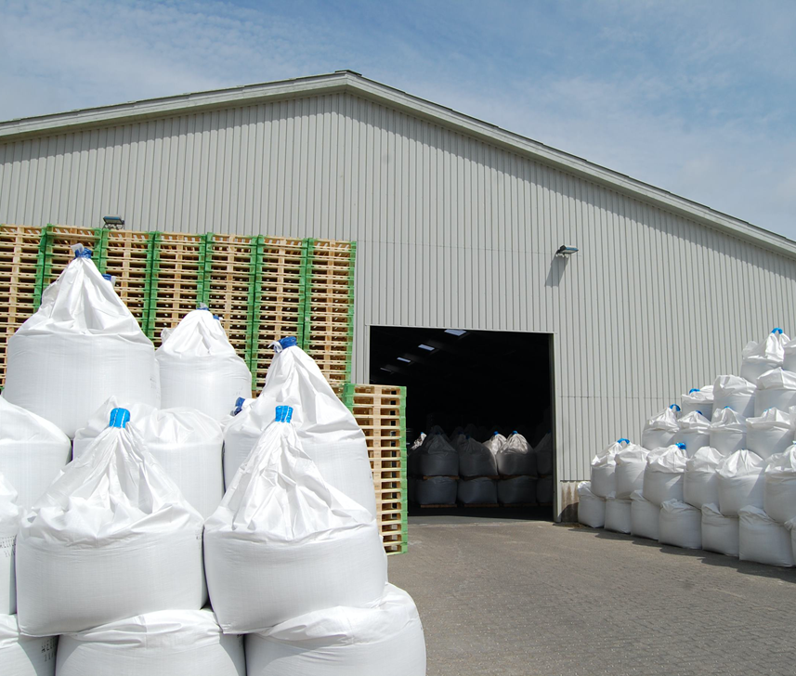
EINLEITUNG
Zu lernen sich vor arbeitsbedingten Gesundheitsgefahren zu schützen, ist Priorität.
In dieser Schulung erfahren Sie mehr über:
Die Risiken beim Entleeren von Säcken
Wichtige Hinweise und bewährte Praktiken fürs Entleeren von kleinen und großen Säcken
Text für Lehrkraft zum Ausfüllen – wenn Sie eine spezielle Folie hinzugefügt haben, fügen Sie einen kurzen Überblick über das kontextbezogene Material ein
Notes:
Eine übermäßige Belastung durch alveolengängiges kristallines Siliziumdioxid (RCS) kann langfristig zu ernsthaften Gesundheitsproblemen führen. Aus diesem Grund ist es wichtig, dass alle Arbeitnehmer bewährte Praktiken kennen, die die Belastung durch Quarzstaub begrenzen oder eliminieren.
Diese Schulung beinhaltet Empfehlungen zum Entleeren von kleinen und großen Säcken gefüllt mit Materialien, die kristalline Kieselsäure enthalten.

Slide 5

TECHNIKEN ZUR STAUBMINIMIERUNG
GUTE HYGIENE / SAUBERKEIT
Das Waschen der Arbeitskleidung und das Aufsaugen von Staub, der bei der Arbeit entsteht, verhindert, dass sich mit der Zeit Staub ansammelt – ein sauberer Arbeitsplatz ist ein sicherer Arbeitsplatz.
WASSER
Wenn Sie Wasser in Ihre Prozesse integrieren, verhindern Sie, dass Staub in die Luft gelangt, indem Sie die Partikel mit Wasser auffangen.
Das Entleeren der Säcke wird durch Einhausung, Absaugung/Belüftung und PSA begleitet, was drei der fünf wichtigsten Techniken zu Staubminimierung sind.
SCHUTZAUSRÜSTUNG
PSA (z.B. Gesichtsmasken) schützt vor Staub, wenn alle anderen Kontrollmaßnahmen nicht ausreichen, um das Risiko zu minimieren.
EINHAUSUNG
Die Durchführung von RCS-produzierenden Prozessen in einer geschlossenen Umgebung verhindert die Staubbelastung direkt an der Quelle.
ABSAUGUNG / BELÜFTUNG
Fangen Sie RCS direkt an der Quelle ein, bevor wir ihm ausgesetzt sind und tauschen Sie kontaminierte Luft mit sauberer Luft aus.

Slide 6


DIE RISIKEN BEI DIESER TÄTIGKEIT
Diese Tätigkeit kann sehr staubig sein.
Langfristige Belastung durch hohe RCS-Werte kann zu schweren Lungenerkrankungen führen.
Es ist wichtig, dass wir uns jeden Tag vor der Belastung durch diesen Staub schützen.
Wenn wir bewährte Praktiken anwenden, schützen wir unsere Gesundheit.
Wie werden Sie Ihren Ruhestand verbringen?
Notes:
Die Entleerung von Säcken und die unsachgemäße Handhabung der leeren Säcke können zu einer erheblichen Staubbelastung führen. Aus diesem Grund sollten bewährte Praktiken bei der Entleerung befolgt werden. Für die Entleerung kleiner Säcke wird die Verwendung von automatischen oder halbautomatischen Entleerungsstationen empfohlen.

Slide 7
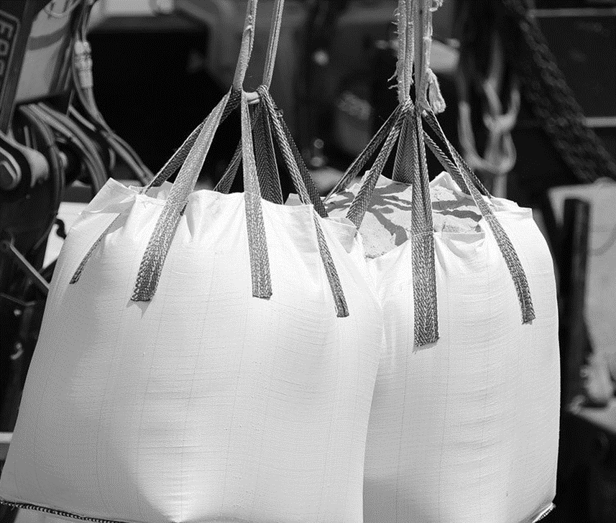
WIE DAS ENTLEEREN VON SÄCKEN RCS ERZEUGT
Beim Entleeren von Säcken wird Staub in die Luft geschleudert, wenn der Inhalt den Sack verlässt.
Die schnelle Entleerung von Säcken erzeugt eine Menge Staub, verringert die Luftqualität und setzt Arbeitskräfte möglicherweise RCS aus.
Feines, trockenes, pulverförmiges Material erzeugt bei der Handhabung den meisten Staub in der Luft.
Dieses Schulungspaket thematisiert zwei Arten von Säcken, die unterschiedliche Maßnahmen zur sicheren Handhabung erfordern.
Notes:
Die Entleerung von Säcken und die unsachgemäße Handhabung der leeren Säcke können zu einer erheblichen Staubbelastung führen. Aus diesem Grund sollten bei der Sackentleerung bewährte Praktiken befolgt werden. Für die Entleerung kleiner Säcke wird die Verwendung von automatischen oder halbautomatischen Sackentleerungsstationen empfohlen.

Slide 8
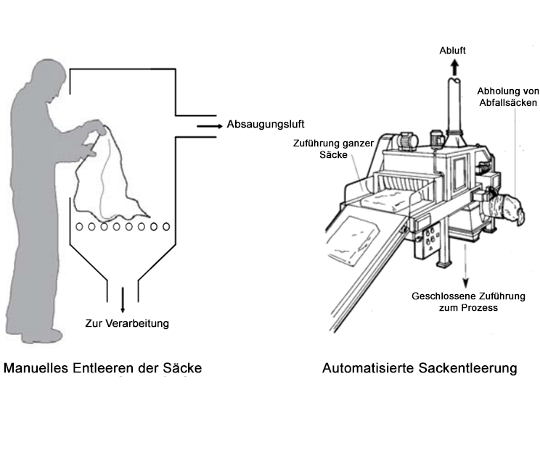
KLEINE SÄCKE
Um die Staubentwicklung beim Entleeren von Säcken zu minimieren:
Verwenden Sie nach Möglichkeit automatische oder halbautomatische Sackentleerungsstationen.
Wenn der Prozess nicht automatisiert werden kann, sollte er eingehaust werden. Verwenden Sie eine manuelle Sackentleerungsstation, die mit einer Entlüftung ausgestattet ist, falls vorhanden.
Kippen Sie den Inhalt vorsichtig mit dem offenen Ende von Ihnen weggedreht.
Rollen Sie leere Säcke innerhalb der Zone auf, in der Staub abgesaugt wird.
Tragen Sie PSA, wenn keine anderen Mittel vorhanden sind.
Entsorgen Sie leere Säcke in einen großen Plastiksack. Achten Sie darauf, dass er nicht zu voll ist. Verschließen Sie den Sack vor der Entsorgung.
Notes:
Auch wenn dies nicht immer notwendig ist, wird die Verwendung von automatischen oder halbautomatischen Sackentleerungsstationen empfohlen, um Fehler und Verletzungen zu vermeiden.
Beim Zerkleinern von Säcken entsteht viel Staub. Arbeitskräfte sollten leere Säcke innerhalb der Zone aufrollen, in der Staub abgesaugt wird.
Wenn Sie den Inhalt eines kleinen Sacks entleeren, achten Sie darauf, dass das offene Ende von Ihnen weggedreht ist. Um die Staubentwicklung vollständig zu vermeiden, leeren Sie den Sack in einen großen Plastiksack, der von einem Metallrahmen gestützt und offengehalten wird.

Slide 9
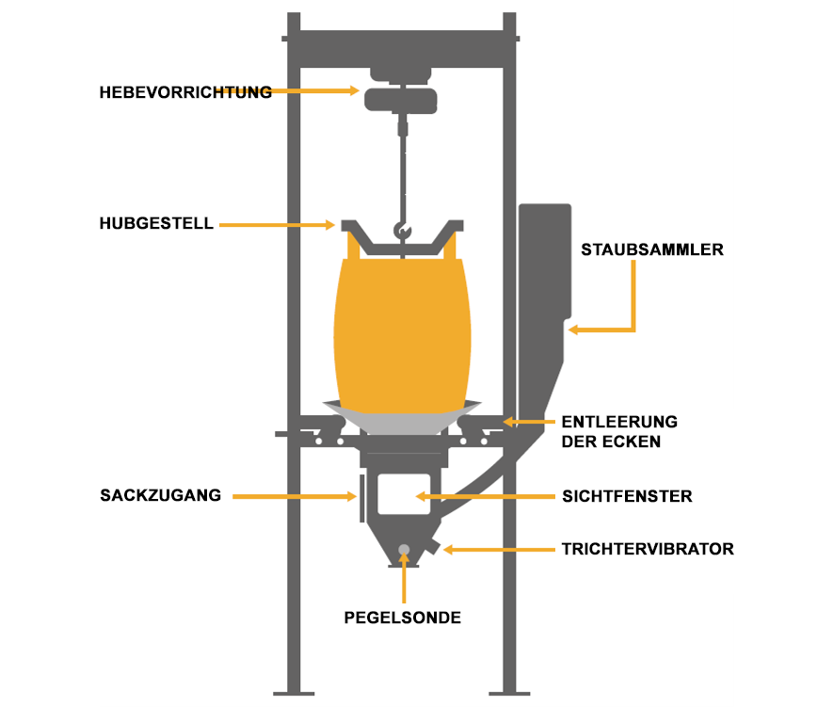
SCHÜTTGUT-SÄCKE (BIG BAGS)
Um die Staubentwicklung beim Entleeren der Säcke zu minimieren:
Verwenden Sie nach Möglichkeit automatische Sackentleerungsstationen. Sie sorgen für eine gute Abdichtung und verfügen über Systeme zum Auffangen von Staub und zur Kontrolle des Materialflusses.
Verwenden Sie PSA, wenn Sie Big Bags manuell öffnen oder aufschneiden.
Pressen Sie die leeren Säcke nicht von Hand zusammen. Legen Sie sie in einen großen Plastiksack. Achten Sie darauf, dass er nicht zu voll ist. Verschließen Sie den Sack vor der Entsorgung.
Notes:
Big Bags sind kostengünstiger und umweltfreundlicher als die Verwendung mehrerer kleiner Säcke. Big Bags können so viel Material enthalten wie eine ganze Palette mit kleinen Säcken. Wenn sie voll sind, sind sie daher zu schwer, um ohne maschinelle Hilfe mit Ihnen zu arbeiten.
Wenn Sie den Inhalt eines Schüttgut-Sacks durch Aufschneiden entleeren, wird die Nutzung von PSA empfohlen.

Slide 10
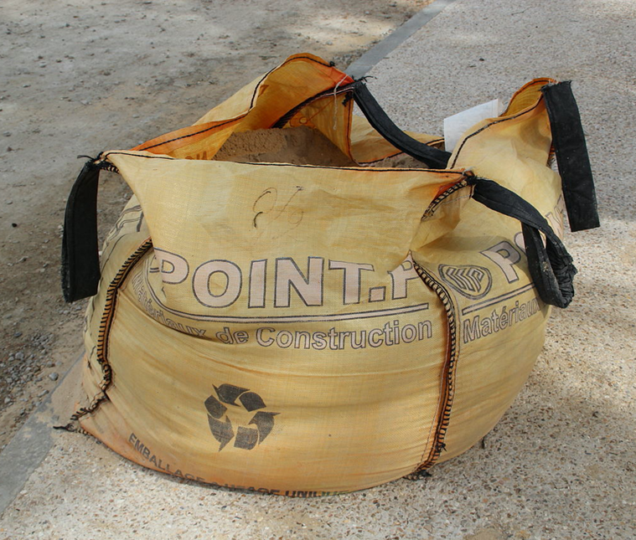
DOS UND DON'TS DER ENTLEEREUNG VON SÄCKEN IM ALLGEMEINEN
DO
Stellen Sie sicher, dass die Staubabsaugung ordnungsgemäß funktioniert.
Achten Sie auf Anzeichen von Schäden oder mangelhafte Bedienung und melden Sie Fehler.
Tragen Sie PSA, wenn keine anderen Mittel verfügbar sind.
Beseitigen Sie Verschüttungen sofort mit einem Staubsauger oder einer Nassreinigung.
DON’T
Leeren Sie den Inhalt von kleinen Säcken nicht zu schnell aus.
Befüllen Sie Abfallbehälter nicht zu voll.
Reinigen Sie nicht mit einer trockenen Bürste oder Druckluft.
Notes:
Vergewissern Sie sich vor dem Entleeren eines Sacks, dass sowohl die Belüftung als auch die Absauganlage funktionieren. Wenn Sie den Verdacht haben, dass ein Problem vorliegt, wenden Sie sich an den Manager vor Ort. Vergessen Sie nicht, auf äußere Faktoren, wie z.B. Zugluft, die einen großen Einfluss auf die Belüftungssysteme haben können, zu achten.
Verwenden Sie, falls vorhanden, Hilfen, um Fehler und Verletzungen zu vermeiden. Füllen Sie die Säcke nie zu voll, um unnötiges Verschütten zu vermeiden, das zusätzliche Gefahren mit sich bringen kann. Wenn etwas verschüttet wird, beseitigen Sie es sofort mit Hilfe von Nass- oder Trockenreinigungsmethoden.

Slide 11
LEERE SEITE
Verwenden Sie diese Folie, um spezielles Schulungsmaterial für eine bestimmte Arbeitsumgebung/ einen bestimmten Kontext zu erstellen.
Um das Bild zu ändern, klicken Sie mit der rechten Maustaste > Bild ändern > dieses Gerät.
Um weitere Folien zu erstellen, klicken Sie oben auf die Registerkarte „Neue Folie“.

Slide 12
FAZIT
Das Entleeren von Säcken kann zu Belastung durch RCS führen. Um Ihre Gesundheit zu schützen, denken Sie an Folgendes:
Vergewissern Sie sich, dass die Be- und Entlüftungssysteme eingeschaltet sind
(falls vorhanden).
Benutzen Sie immer die Hilfe von Maschinen, wenn diese verfügbar sind.
Entsorgen Sie leere Säcke sorgfältig, um die Staubentwicklung zu minimieren.
Beseitigen Sie Verschüttungen sofort.

Slide 13
WEITERES LERNMATERIAL
Bewährte Praktiken für die Entleerung von Säcken – Kleine Säcke (Aufgabenblatt 2.2.1a)
Bewährte Praktiken für die Entleerung von Säcken – Big Bags (Aufgabenblatt 2.2.1b)
NEPSI-Handbuch für bewährte Praktiken
NEPSI-Handbuch für KMUs
Unsere NEPSI E-Learning-Plattform mit weiteren Lernressourcen zu RCS finden Sie unter training.nepsi.eu.

